Slide 1

Las Redes Sociales en la Comunicación Política
Como utilizar las Redes Sociales

Slide 2

¿QUÉ SON LAS REDES SOCIALES?

Slide 3


Slide 4






Slide 5


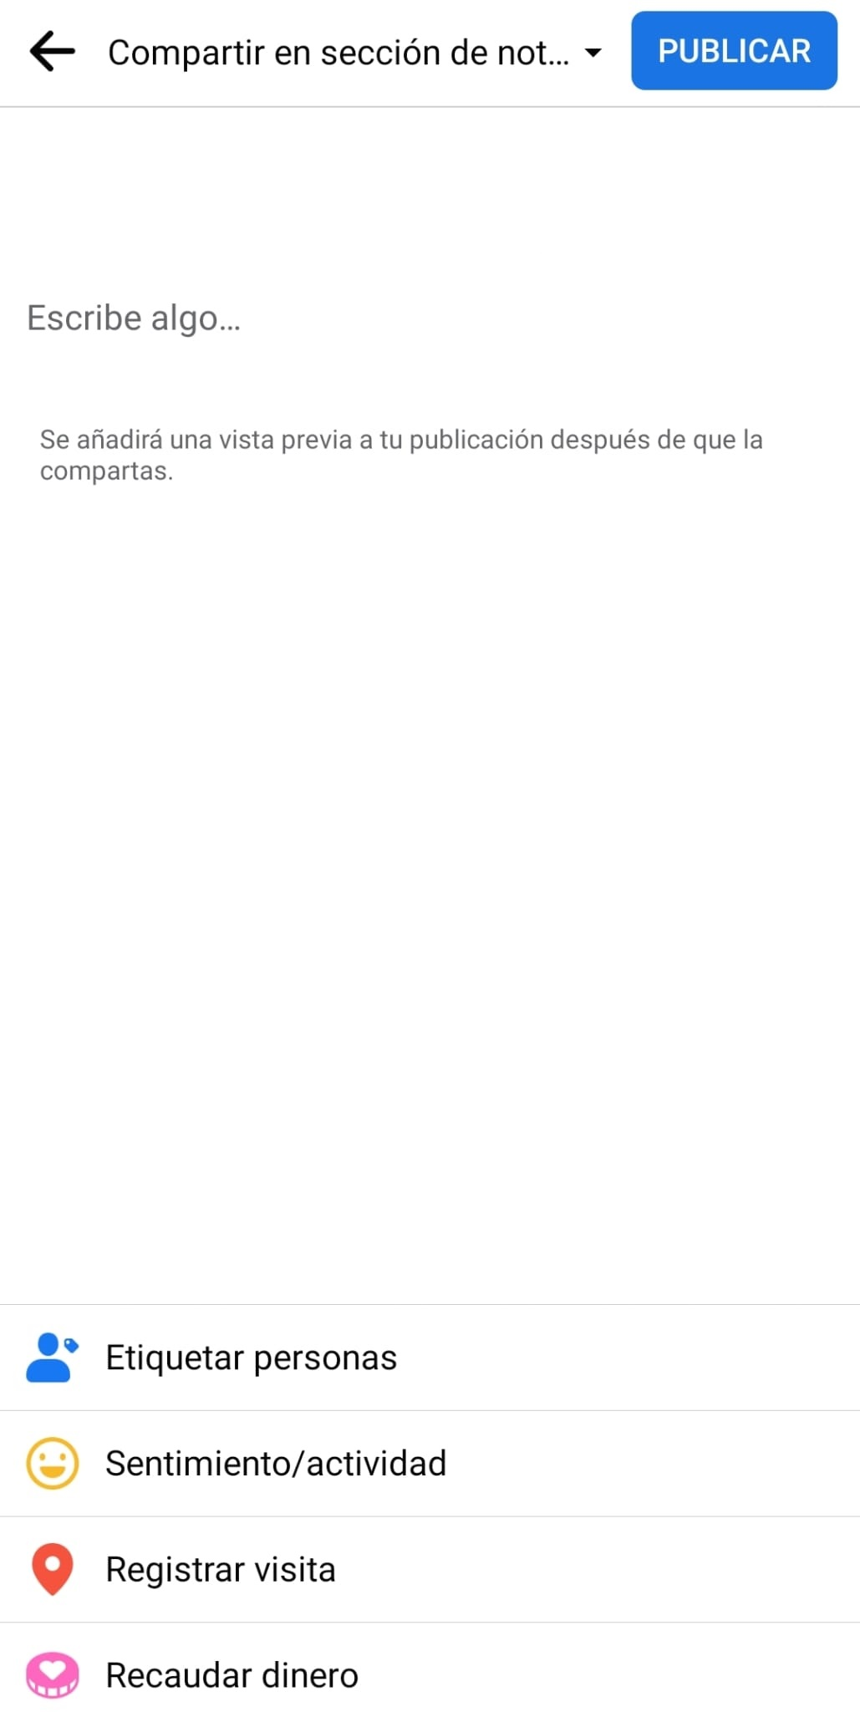



FACEBOOK
¿CÓMO COMPARTIR?
Entramos en la página del PSOE San Vicente del Raspeig
Elegimos la noticia que queremos compartir
Le damos a compartir
Se puede editar y compartirla en nuestra historia
Se puede compartir en nuestro estado de Whatsapp o a
nuestros contactos
Se puede editar y compartir en la sección de noticias
en nuestra página

Slide 6


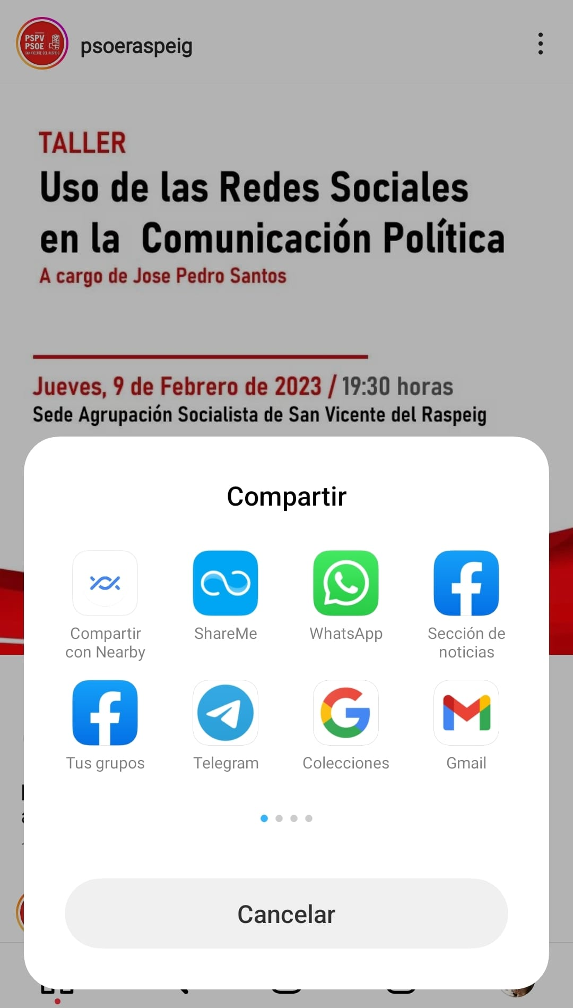

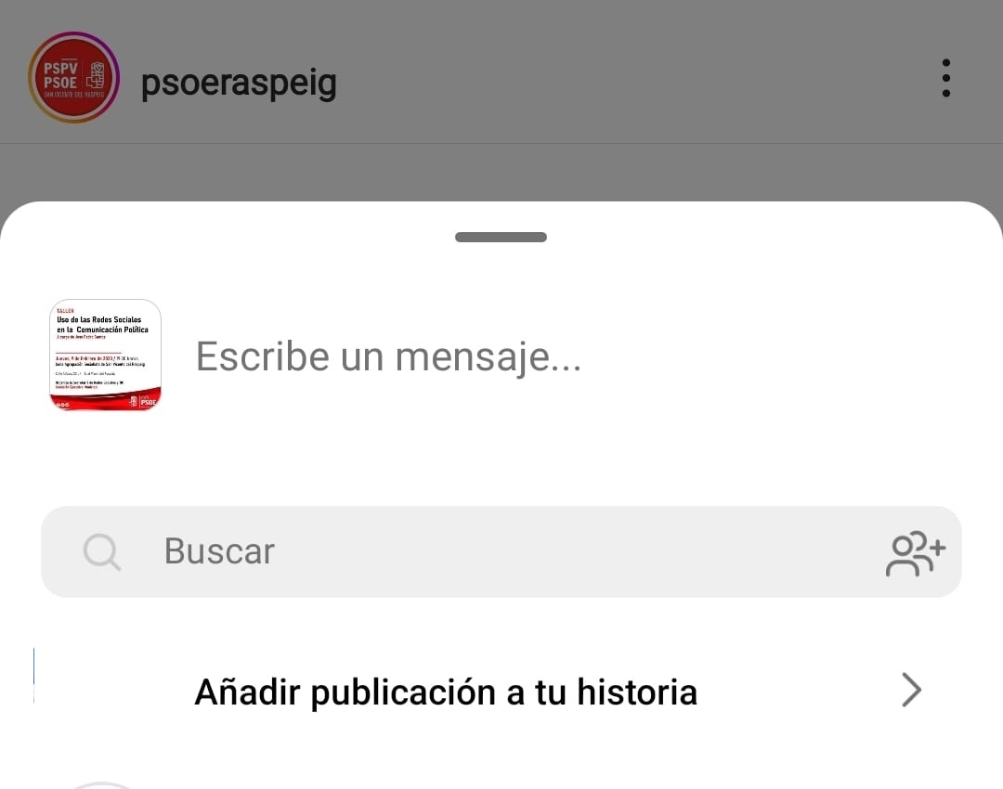
INSTAGRAM
Entramos en el perfil de psoeraspeig
Clicamos en los 3 puntos de la esquina
superior derecha
Podemos publicar en nuestro estado de Whastapp, enviar
a cualquiera de nuestros contactos o publicar en nuestra
sección de noticias de nuestro Facebook
Para compartir en nuestra historia, se clicará sobre
y añadimos la publicación a nuestra historia

Slide 7

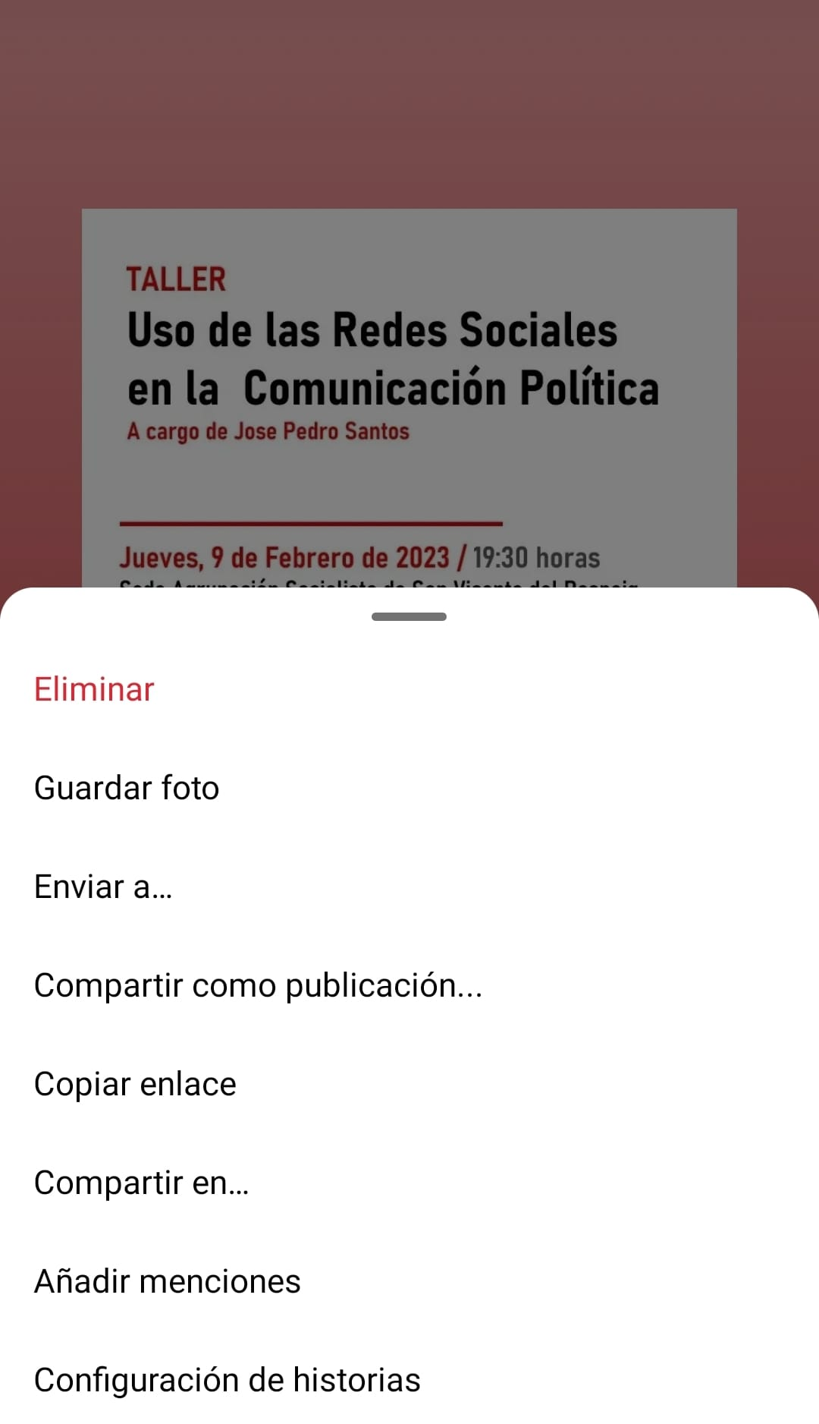
INSTAGRAM
5) Compartir una noticia en tu sección de noticias,
se puede publicar como reel (video corto) o cliclando los tres puntos
de la esquina inferior derecha, donde se puede editar y compartir
como publicación
6) Si están vinculados Instagram y Facebook, se publicará
automáticamente, tanto en la sección de noticias como en la
historia del Facebook

Slide 8


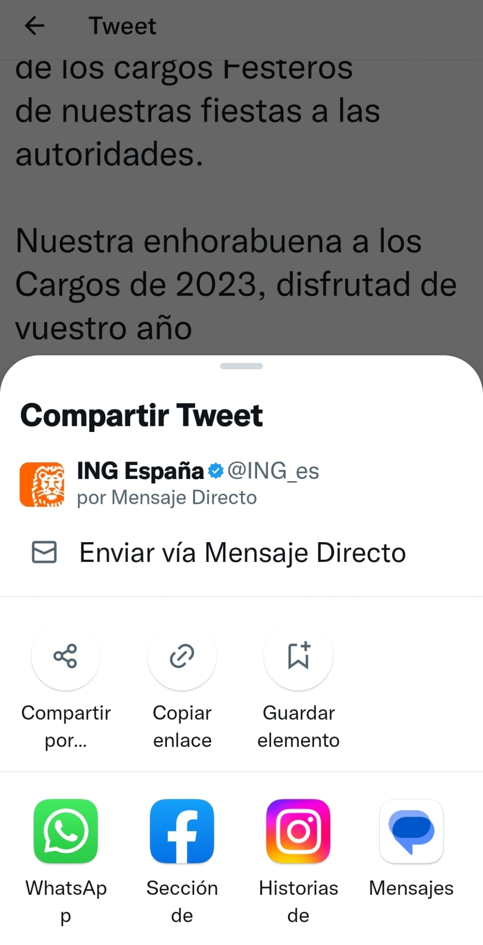
TWITTER
Entramos en @psoeraspeig y le damos a retwittear
se compartirá en las publicaciones de nuestro twitter
Pulsamos sobre el icono de compartir (esquina inferior derecha)
Se podrá compartir: en nuestra historia y contactos de Whastapp, en
nuestra historia de Instagram y en nuestra selección de noticias de Facebook

Slide 9
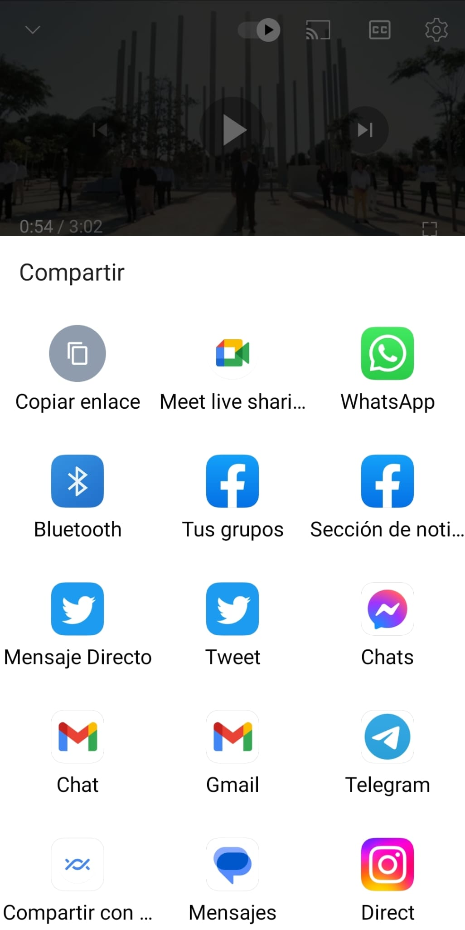
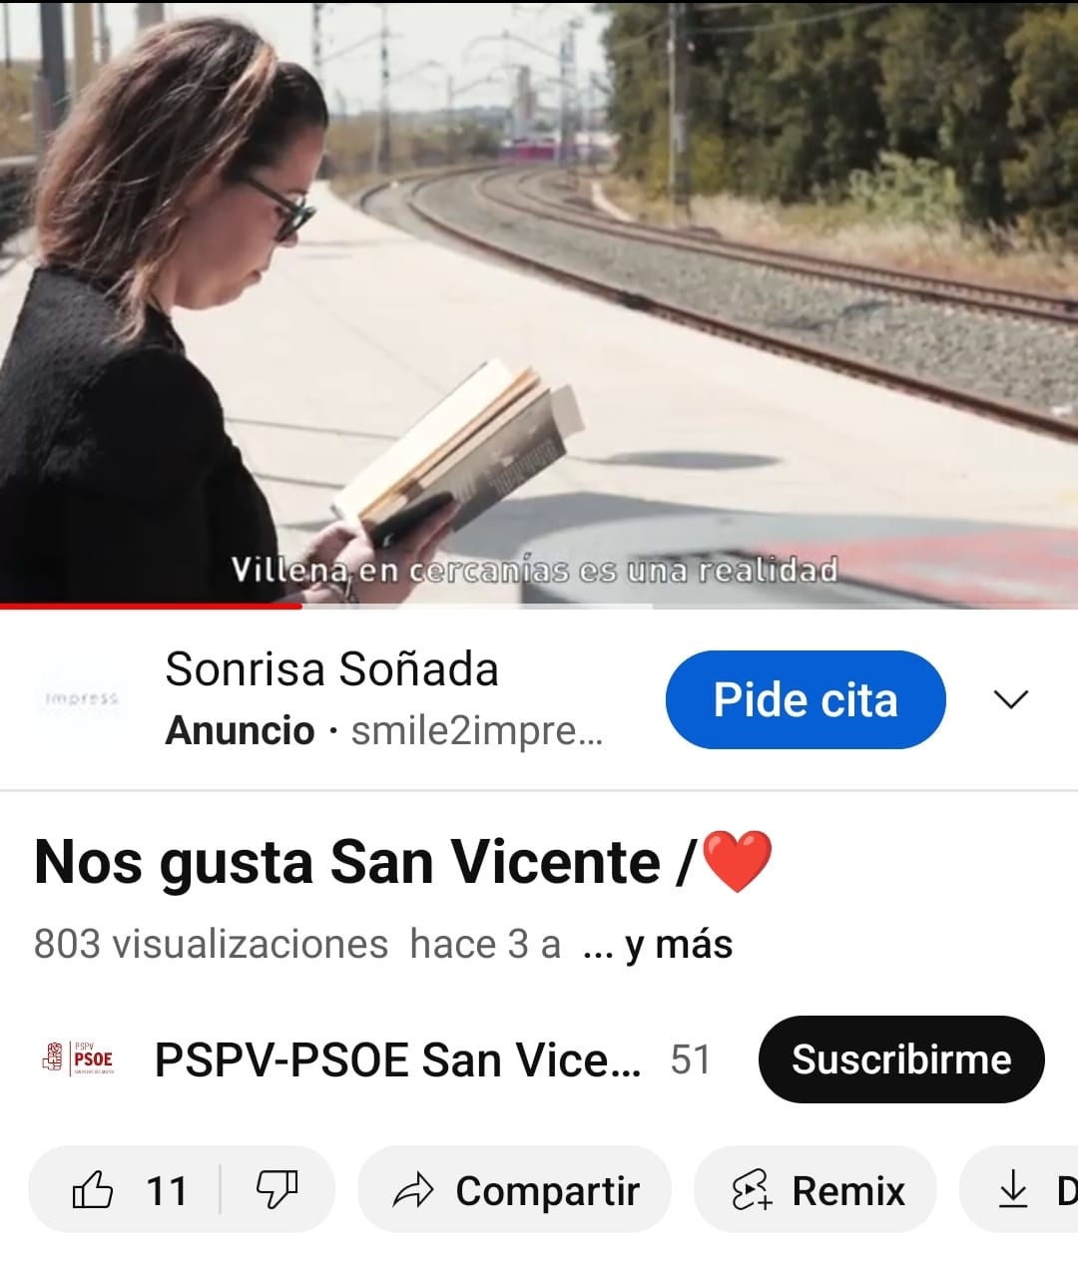
YOUTUBE
1) Entramos en la página psoeraspeig, en el video que queremos compartir
y elegimos donde queremos compartirlo.

Slide 10

PÁGINA WEB
Entramos en la WEB www.psoeraspeig .es
Seleccionamos la noticia que queremos compartir
y en la parte inferior derecha, se encuentra la opción de
compartir

Slide 11

GRACIAS POR VUESTRA ASISTENCIA
A través de este código bidi entrareis en nuestra página WEB, en la noticia de este taller, estará disponible para su descarga este manual.

